Slide 1
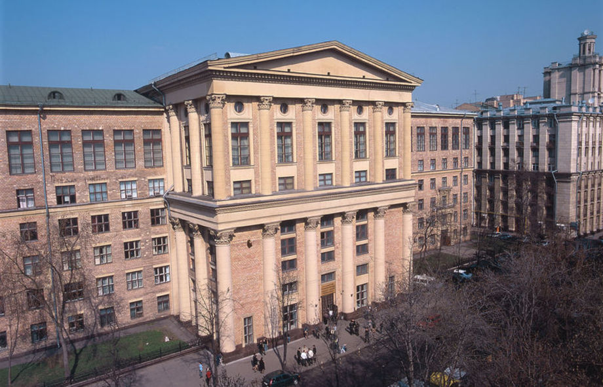
Онтологические свойства перевода и
теория вторичных текстов
Баранова Т.В.
Кафедра иностранных языков
Факультет международных отношений,
политологии и зарубежного регионоведения ИАИ РГГУ

Slide 2
2
Требования к переводу
в дихотомии «процесс / результат»
адекватность – соответствие перевода поставленной цели;
эквивалентность;
точность;
принцип «невидимости» переводчика индивидуальный
переводческий почерк личность переводчика

Slide 3
Понятие вторичного текста и его ключевые особенности:
3
междисциплинарность: литературоведение,
лингвистика, теория текста, дериватология
пересказы, рефераты, сопутствующие
первичному тексту (комментарии, предисловия
и т.д.), пародии, стилизации, адаптации
Создается после первичного
На его основе
Не может функционировать самостоятельно,
в отрыве от первичного текста

Slide 4
4
Связь первичного и вторичного текстов
генетически – первичное «рождает» вторичное
хронологически – первичное предшествует вторичному
онтологически – бытийность первичного и вторичного взаимообусловлены
формирование замысла
различие задач автора вторичного текста: от репродукции, воссоздания оригинала (его содержания и формы, как вместе, так и по отдельности) до передачи отдельных его аспектов или адаптации под конкретные цели

Slide 5
5
Теоретические концепции порождения
вторичного текста
Объективная составляющая
Замысел текста,
Предмет описания,
Тема
Свойство сворачиваемости – разворачиваемости текстов
(Новиков А.И.)
Денотатная структура – объективная составляющая текста,
то есть его предметно-тематическое содержание.
Денотатная структура – это свернутый текст, его инвариант,
на основе которого затем, развернув денотатную структуру,
Можно создать вторичные тексты.

Slide 6
6
Теоретические концепции порождения
вторичного текста
Субъективная составляющая
Смысл, то есть субъективные значения:
Закладываются самим автором
Создаются за счет асимметрииязыкового знака и
речевой множественности, предполагающих
вариативность интерпретаций
Текст создается на основе
темы, замысла и их взаимодействия в сознании автора
Понять содержание текста – произвести
свертывание текста до его денотатной структуры.
Вторичный текст – результат взаимодействие
темы первичного ( как ее понял автор вторичного текста) и
замысла автора вторичного текста

Slide 7
7
Модель перевода как
вторичного текста Нестеровой Н.М.
Текст 1
Сознание переводчика
Смысловой
комплекс
Замысел
Текст 2

Slide 8
8
Выявление целей автора вторичного текста
Развертывание денотатной структуры,
т.е. воспроизведение содержания.
Выделение следующих целей перевода:
полное или краткое воспроизведение содержания;
2) изменение содержания или воспроизведение лишь
некоторых его аспектов – адаптация.
Основа
Форма - два варианта:
либо изменяется,
либо передается.
передать форму переводчик может как имплицитно
(постараться подобрать максимально адекватную оригинальной),
так и эксплицитно (как это сделал В. В. Набоков
в комментариях к своему переводу «Евгения Онегина»

Slide 9
Классификация вторичных текстов Ионовой С.В.
9
По структурному признаку
Развернутые
ориентированы на точное соответствие исходному тексту
по содержанию и отчасти по форме –
реферат, конспект, подробный пересказ,
полный письменный перевод
Полуразвернутые
сохраняется лишь инвариантное содержание исходного текста,
при этом его структура и форма претерпевают значительные изменения –
краткий пересказ, резюме, аннотация, конспект-план, конспект-схема,
реферат-резюме, реферативный перевод

Slide 10
Классификация вторичных текстов Ионовой С.В.
10
По структурному признаку
Свернутые вторичные тексты
отсутствие эксплицитной логической и
структурной связи между элементами –
тексты-примитивы или тексты-компакты:
наборы ключевых слов, планы, заголовки, названия рубрик и т.п.

Slide 11
Классификация вторичных текстов Ионовой С.В.
11
По семантическому признаку
По функциональному признаку
направлены на уподобление или
расподобление тексту-основе
по содержанию или форме
(насколько вторичный текст
оказывается близок к первичному)
семантическая и структурная
составляющие
выливаются в определенную функцию,
выполняемую первичным текстом
- собирается ли переводчик
эту функцию сохранить:
репродуктивные, интерпретирующие,
адаптирующие вторичные тексты и
тексты-имитации

